Slide 1


Tento materiál byl vytvořen v rámci projektu Operačního programu Vzdělávání pro konkurenceschopnost.
Projekt MŠMT ČR | EU PENÍZE ŠKOLÁM
Číslo projektu | CZ.1.07/1.4.00/21.2146
Název projektu školy | Inovace ve vzdělávání na naší škole ZŠ Studánka
Šablona III/2 | Inovace a zkvalitnění výuky prostřednictvím ICT
Sada č. XXI
Identifikátor sady: VY_32_INOVACE_Sada XXI _ VV, DUM 6
Vzdělávací oblast: Umění a kultura
Vzdělávací obor: Výtvarná výchova
Název: Tisk z koláže
Autor: Mgr. Ilona Trojánková
Stručná anotace: Žáci byli seznámeni prostřednictvím prezentace s grafickou technikou – tiskem
z koláže.
Metodické zhodnocení: Pilotováno dne 23.1.2012 v 1.C Mgr. Ilonou Trojánkovou. Odučeno v jedné
vyučovací hodině s časovou dotací 30 minut. Cílem bylo naučit žáky vnímat strukturu materiálu bez ohledu na jeho barvu, pochopit princip tisku. Seznamují se s tiskařským lisem. Součástí prezentace jsou i ukázky prací žáků.

Slide 2
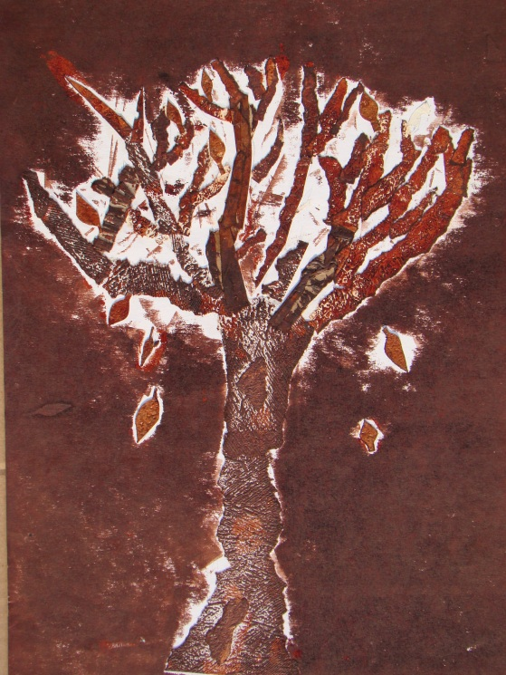
Tisk z koláže
Patří mezi grafické techniky.
Je to postup, kterým rozmnožíme koláž
ve více stejných exemplářích.
Techniku je vhodné uplatnit během projektů.
Tato práce vybízí k použití velkého formátu.
Žáci mohou vytvářet i soutisky.

Slide 3
Pomůcky žáků
zbytky různých papírů
nezajímá nás barva, ale struktura povrchu
látky s různou strukturou
jutovina, silné plátno, záclonovina, krajkovina
síťky od ovoce, perlinka
ostré nůžky, popř. řezací nůž a podložka
kvalitní lepidlo - Herkules nebo Dispercoll

Slide 4
Pomůcky učitele
hladká podložka na rozválení barvy
gumový váleček
lis na grafiku
barvy na linoryt
používáme již ředitelné vodou
velký ubrus či igelit k ukrytí pracovní plochy
houbičky a utěrky na otírání lisu
papírové čtvrtky

Slide 5
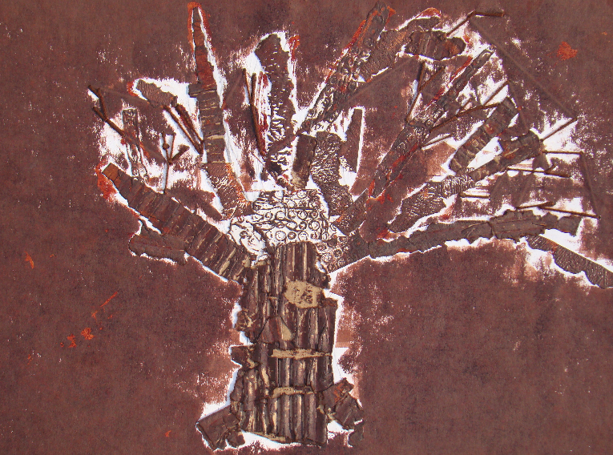
Pracovní postup
1. Vytvoření matrice
Obrázek sestavujeme z vystříhaných částí a přilepujeme na čtvrtku. Využíváme struktur materiálů, vyšší vrstva se obtiskne silněji. Matrici necháme důkladně uschnout.

Slide 6
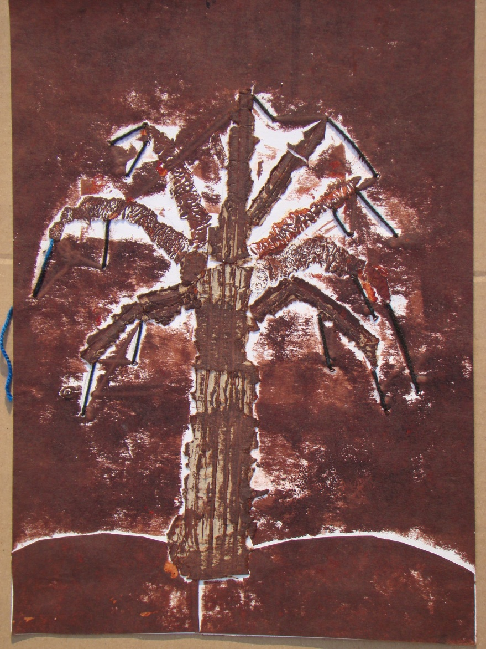
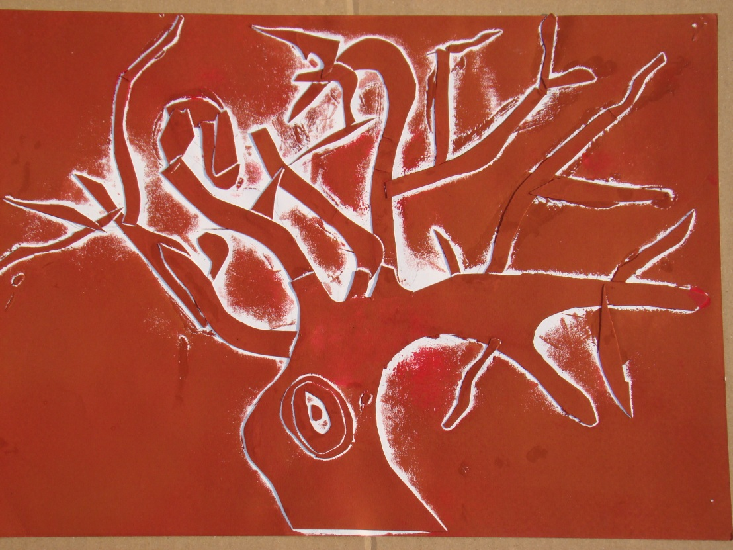
Při lepení bylo použito různých materiálů:
čtvrtka
karton
provázek
krajka
bavlnka
Matrice: „Stoletý strom“

Slide 7
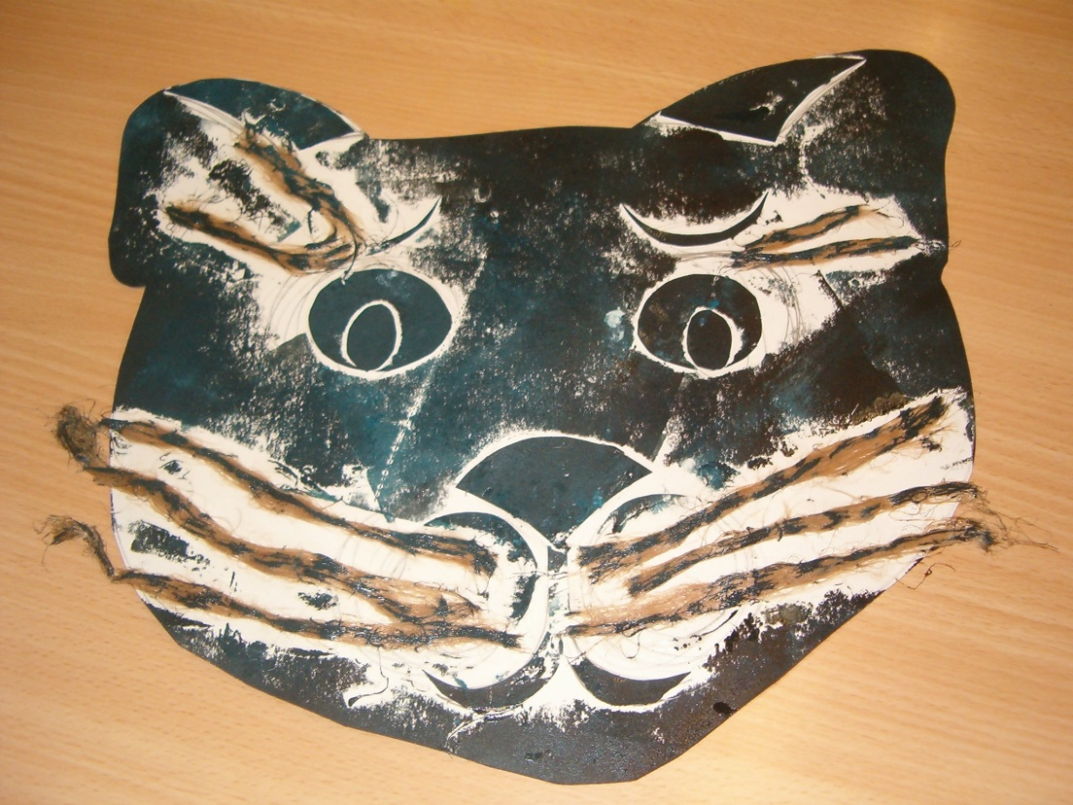
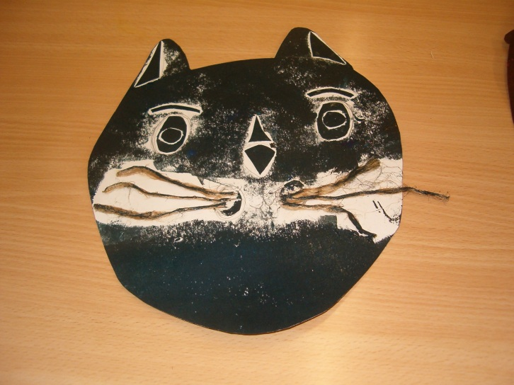
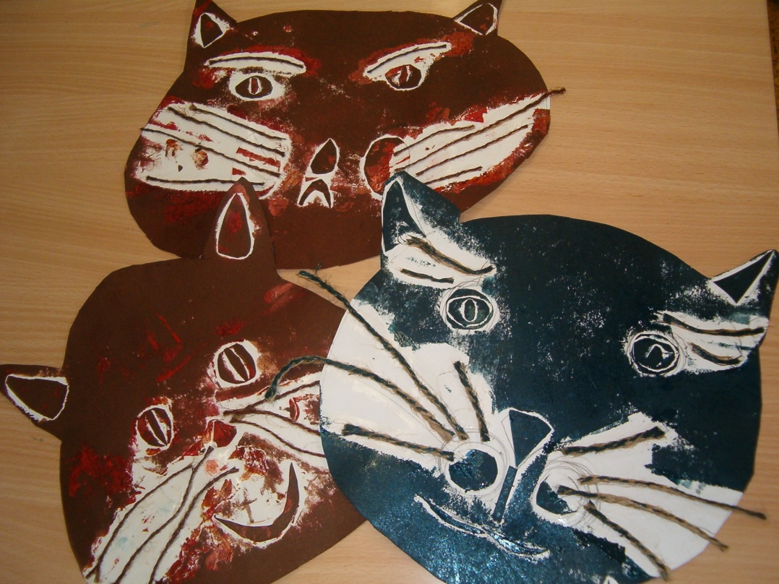
Matrice: „Kočky a kocouři“

Slide 8
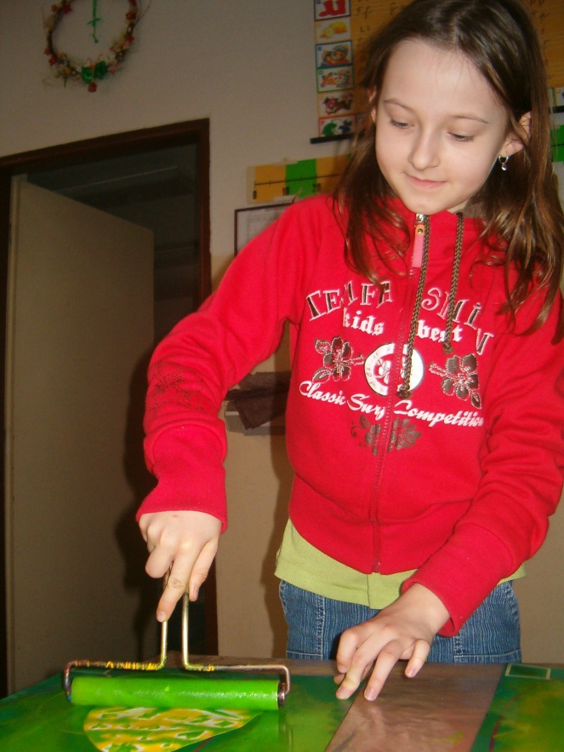
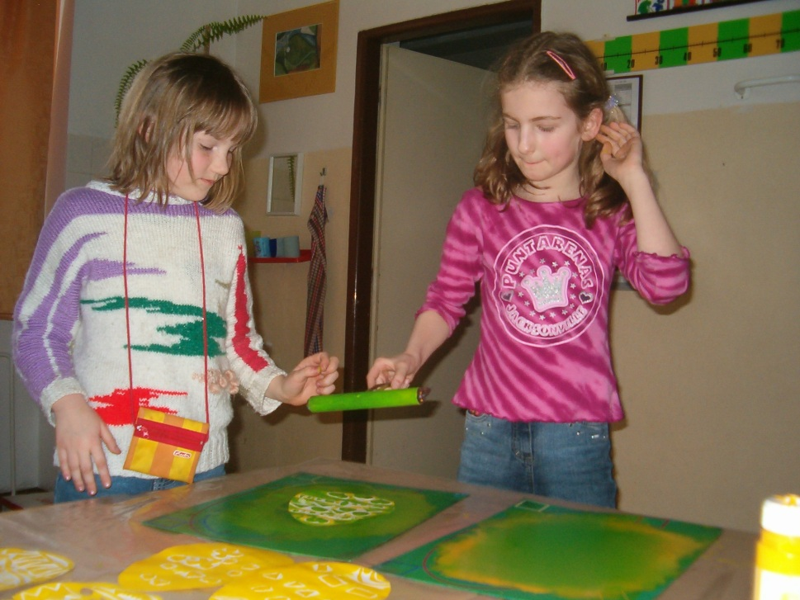
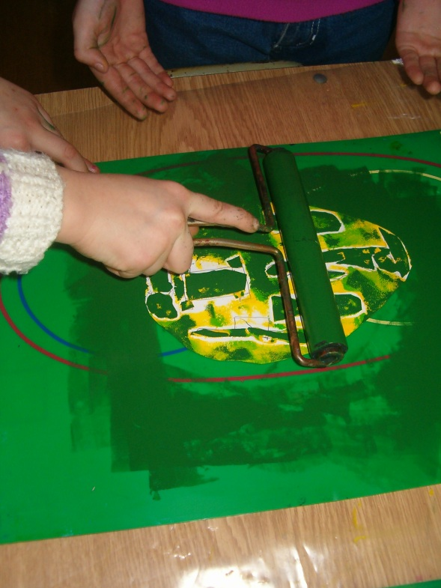
2. Rozválení barvy na podložce válečkem a nesení barvy na matrici
Žákyně z výtvarné dílny připravují
na podložce barvu rozválením a nanášejí
ji na matrici vajíčka.

Slide 9
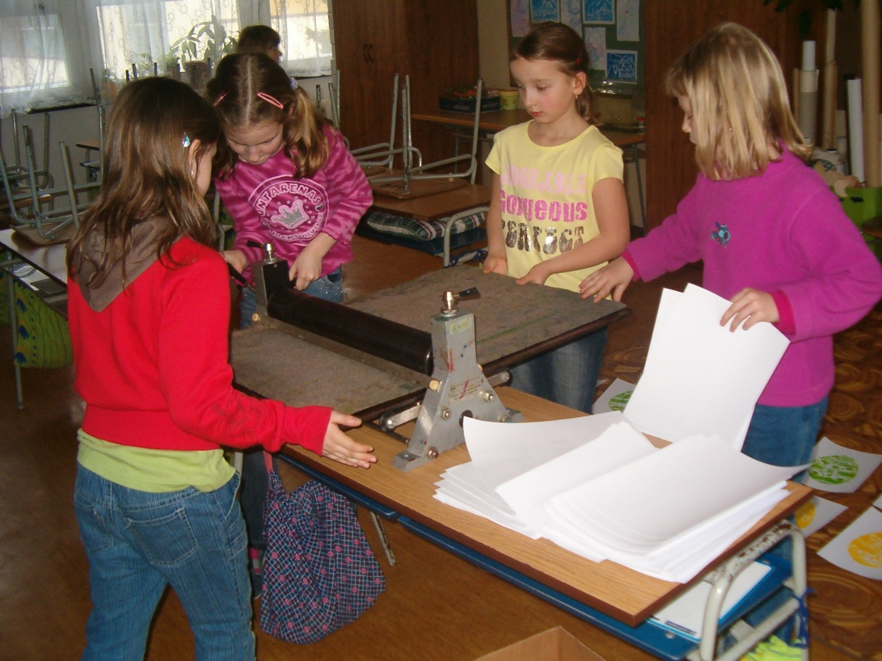
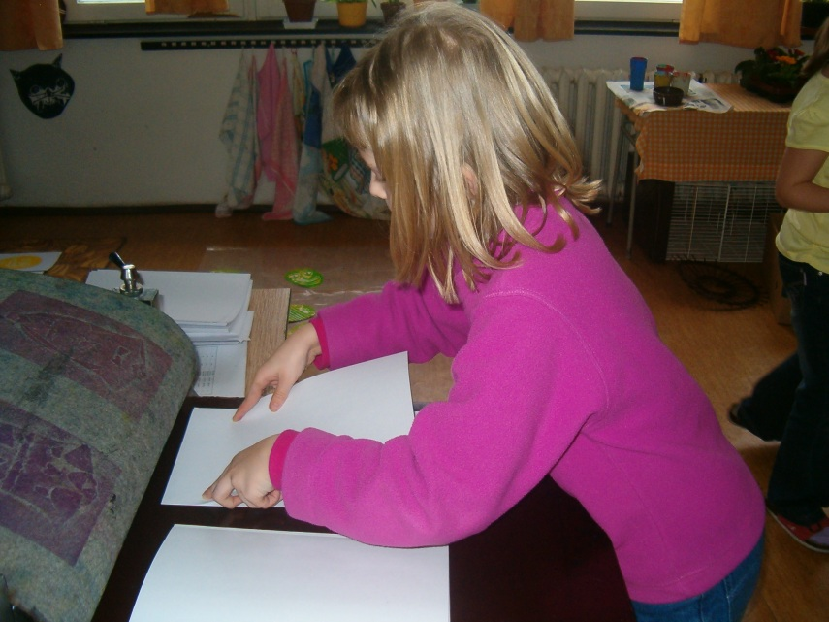
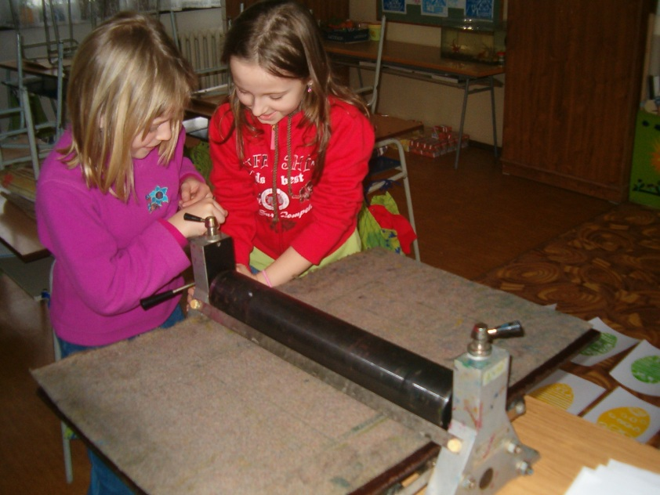
3. Naválená matrice projíždí lisem
Důležité je rozdělení práce
Vkládání čistých papírů
Točit lisem je jen pro siláky

Slide 10
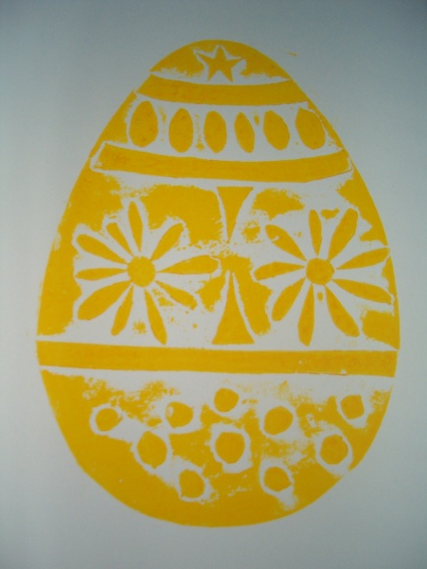
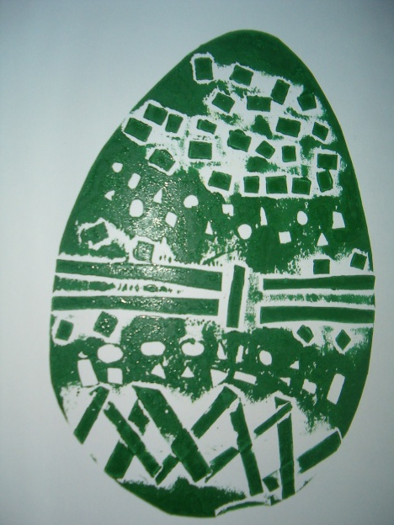
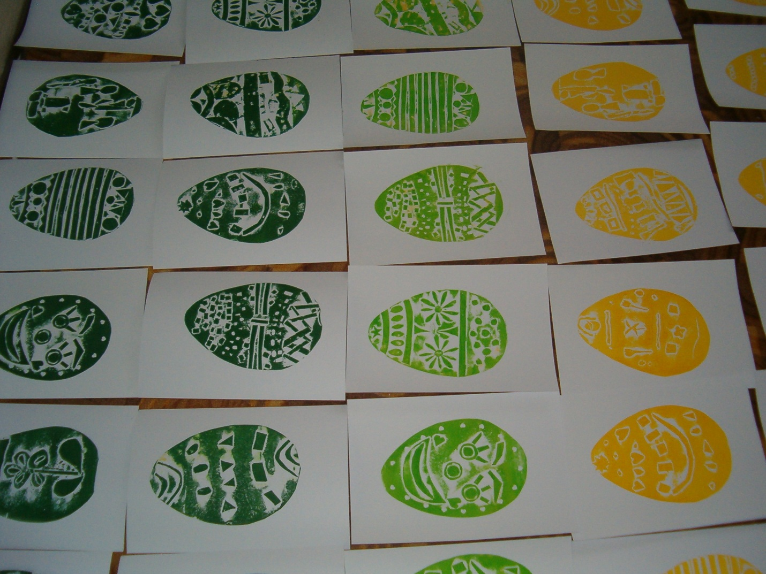
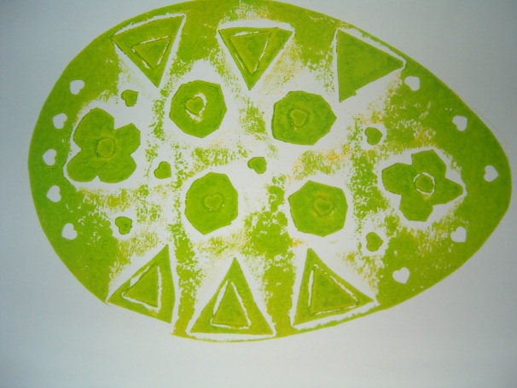
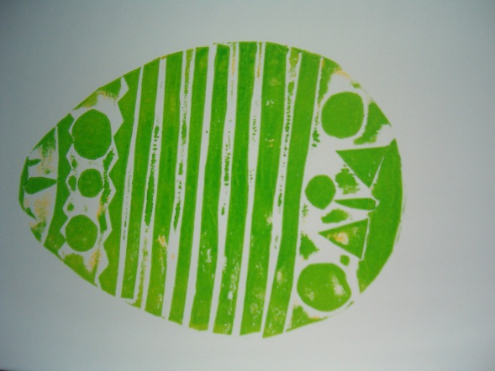
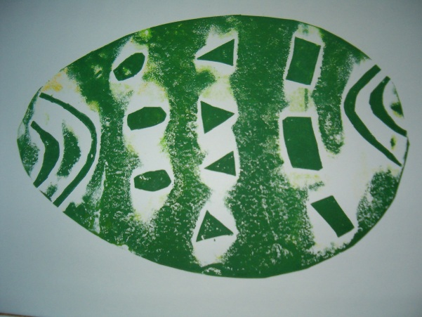
Ukázky hotových tisků
„Velikonoční kraslice“

Slide 11
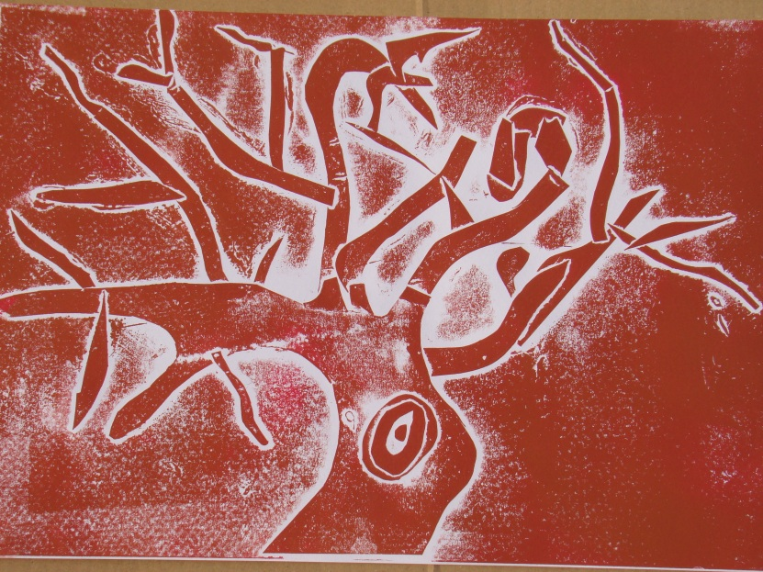
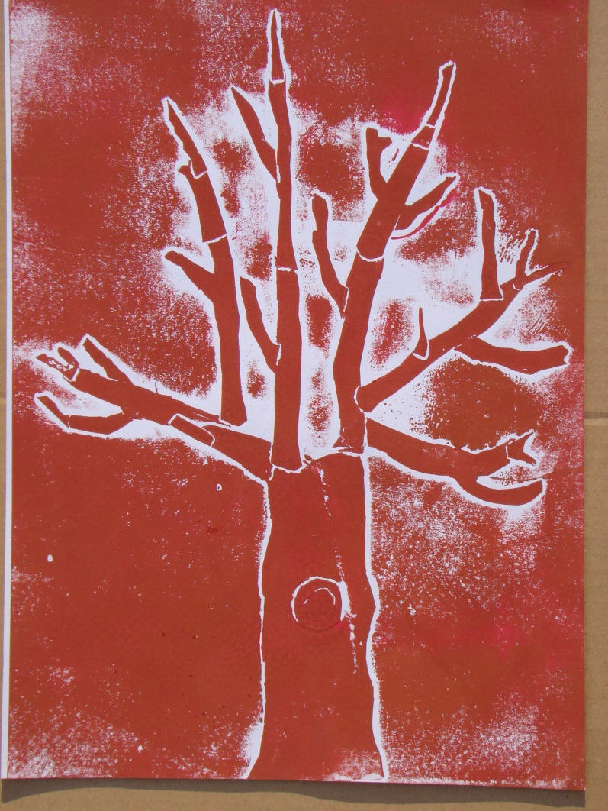
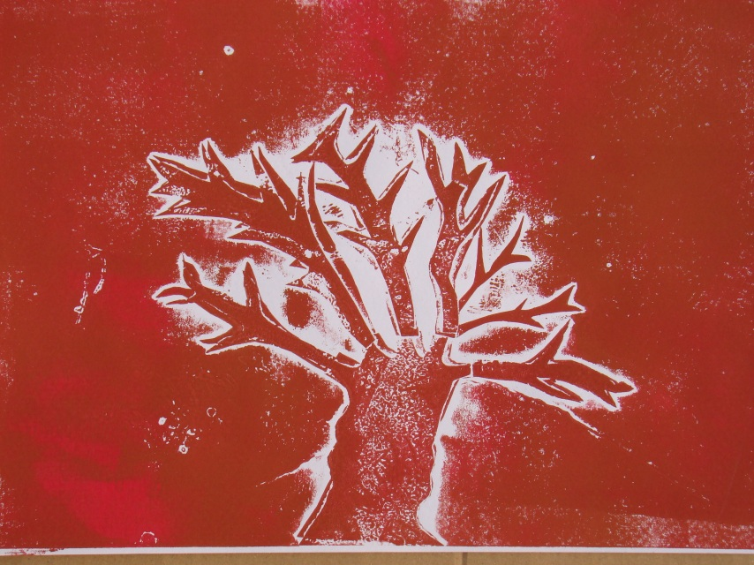
Ukázky hotových tisků
„Stoletý strom“

Slide 12
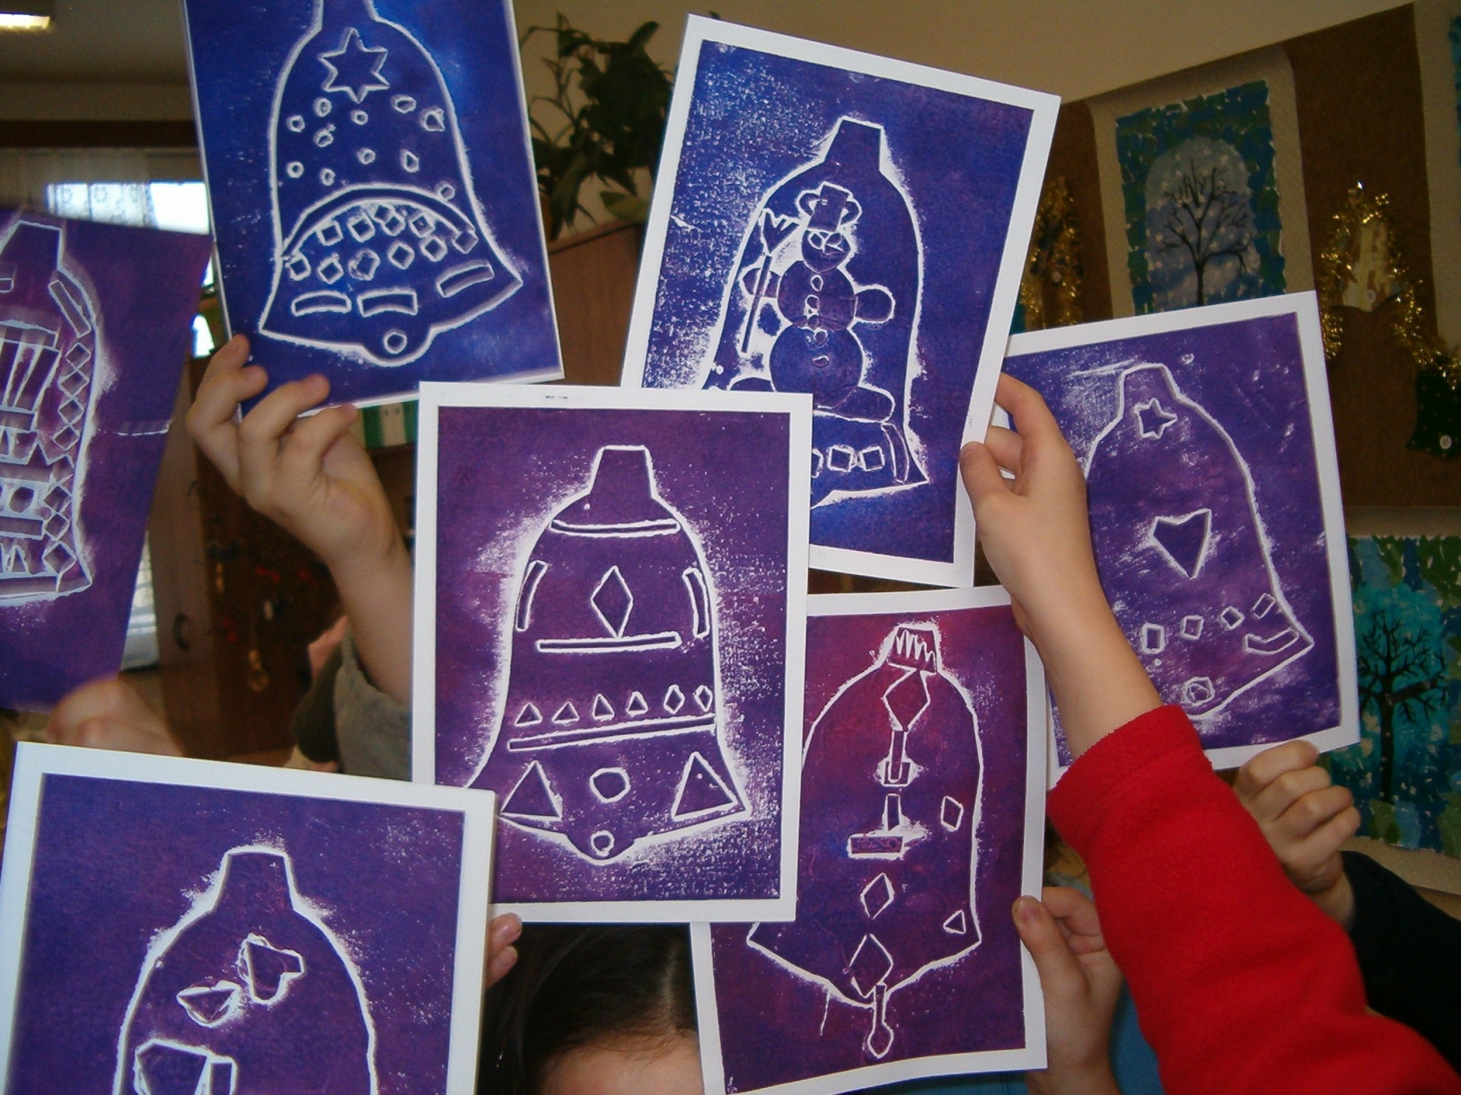
Ukázky hotových tisků
„Vánoční zvonečky“

Slide 13
EU Peníze školám Inovace ve vzdělávání na naší škole ZŠ Studánka
Metodické poznámky
Slide 1 Co je to grafika?
Slide 2 Seznam pomůcek žáků.
Slide 3 Seznam pomůcek učitele.
Slide 4, 5, 6 Pracovní postup - vytvoření matrice.
Slide 7 Pracovní postup – rozválení barvy na matrici.
Slide 8 Pracovní postup – protáhnutí tiskařským lisem.
Slide 9, 10, 11 Ukázky prací žáků.
Autorem materiálu a všech jeho částí, není-li uvedeno jinak, je Mgr. Ilona Trojánková

